Slide 1



Toán

Slide 2






Slide 3
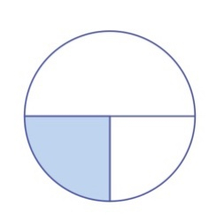
Đã tô màu hình nào?
1
2
Hình 1
Hình 2
Hình 3
Hình 4

Slide 4
Đã tô màu hình nào?
1
4
Hình 1
Hình 2
Hình 3
Notes:
Cô hỏi xưm các bạn còn nhớ ko nhé? Để biết hình đã tô màu 1 phần mấy ta làm tnao?
Ta cần phải xem hình được chia thành mấy phần bằng nhau.

Slide 5
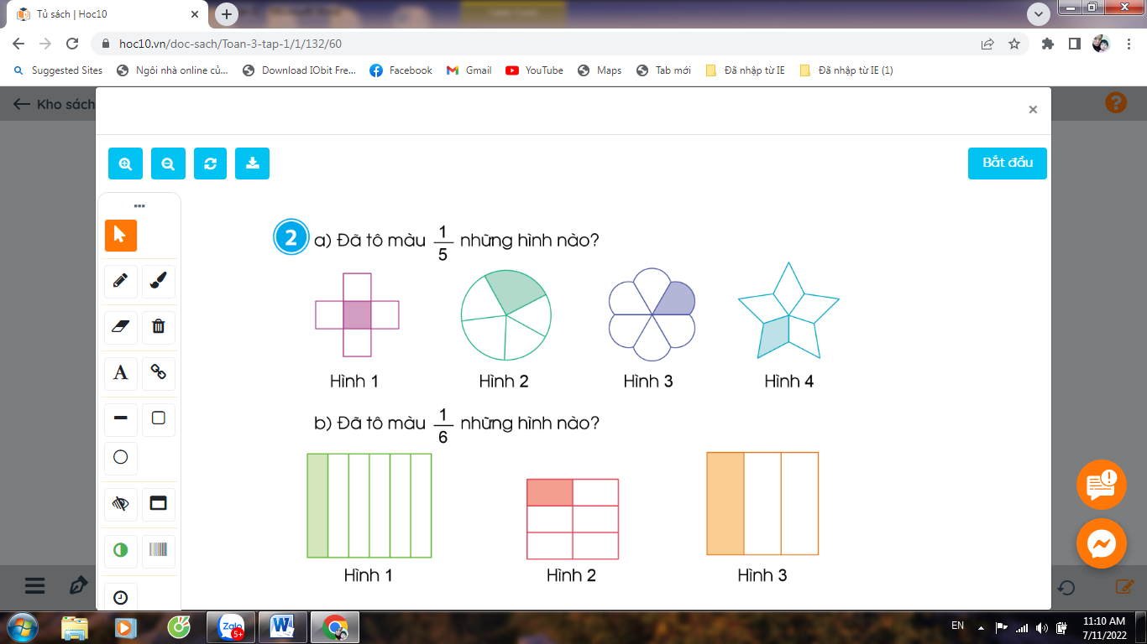
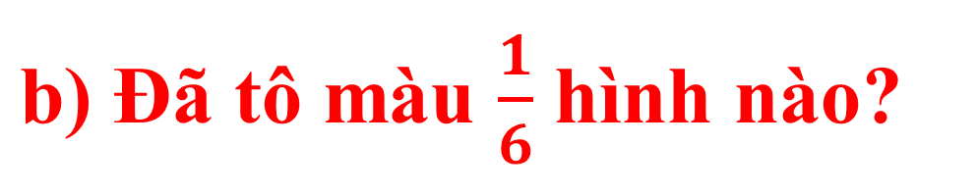
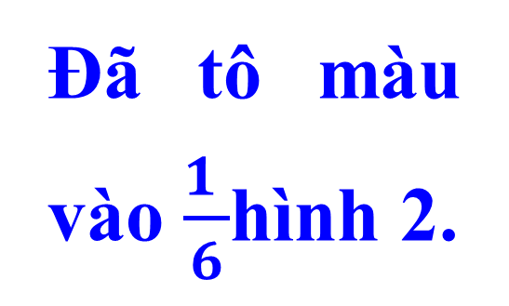
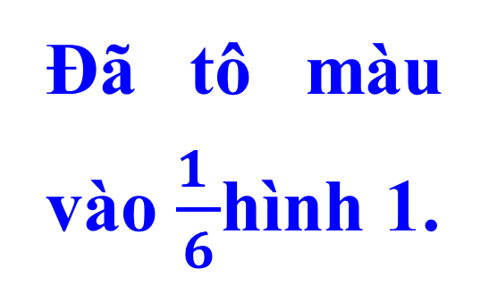
b) Đã tô màu $\frac{1}{6}$ hình nào?
Đã tô màu vào $\frac{1 }{6}$hình 1.
Đã tô màu vào $\frac{1 }{6}$hình 2.

Slide 6
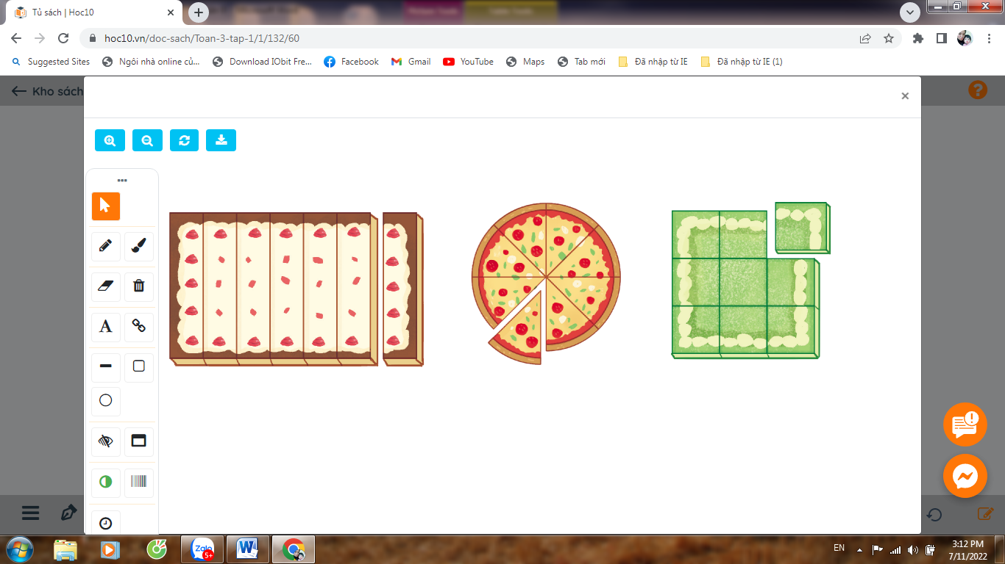

Slide 7
Toán
MỘT PHẦN BẢY. MỘT PHẦN TÁM. MỘT PHẦN CHÍN

Slide 8
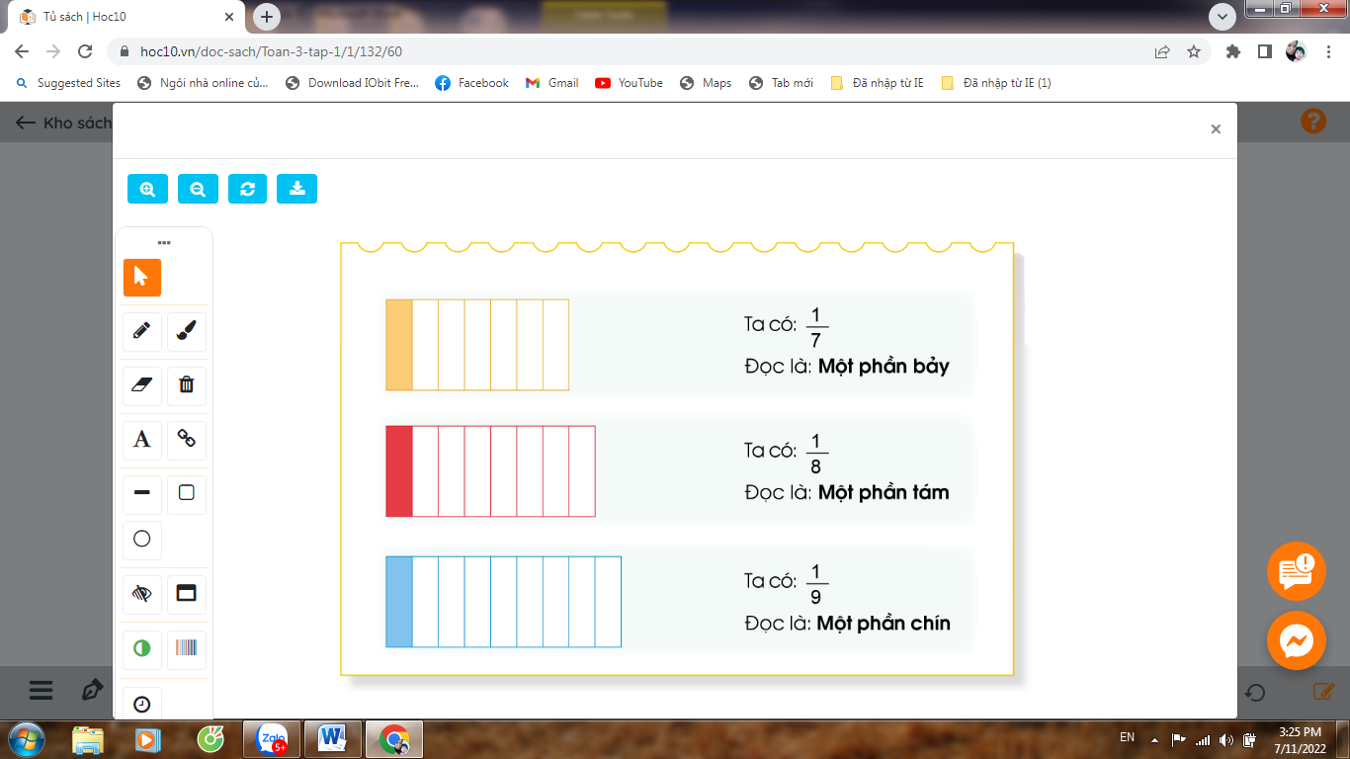







+ Hình chữ nhật được chia làm mấy phần bằng nhau?
Hình chữ nhật được chia làm7 phần bằng nhau.
+ Mấy phần được tô màu?
Một phần được tô màu.
$$\frac{1}{7}$$
$$\frac{1}{7}$$
$$\frac{1}{7}$$
$$\frac{1}{7}$$
$$\frac{1}{7}$$
$$\frac{1}{7}$$
$$\frac{1}{7}$$

Slide 9
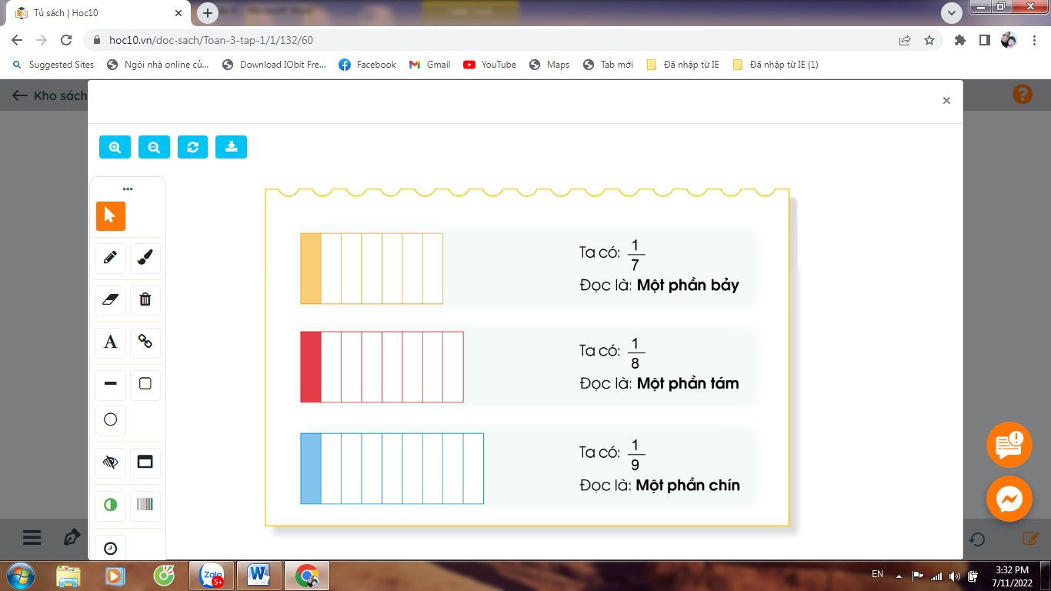








+ Hình chữ nhật được chia làm mấy phần bằng nhau?
Hình chữ nhật được chia làm 8
phần bằng nhau.
+ Mấy phần được tô màu?
Một phần được tô màu.
$$\frac{1}{8}$$
$$\frac{1}{8}$$
$$\frac{1}{8}$$
$$\frac{1}{8}$$
$$\frac{1}{8}$$
$$\frac{1}{8}$$
$$\frac{1}{8}$$
$$\frac{1}{8}$$

Slide 10










Thứ……ngày…..tháng…..năm…….
TOÁN
Bài 28: MỘT PHẦN BẢY. MỘT PHẦN TÁM. MỘT PHẦN CHÍN
+ Hình chữ nhật được chia làm mấy phần bằng nhau?
Hình chữ nhật được chia làm 9 phần bằng nhau.
+ Mấy phần được tô màu?
Một phần được tô màu.
$$\frac{1}{9}$$
$$\frac{1}{9}$$
$$\frac{1}{9}$$
$$\frac{1}{9}$$
$$\frac{1}{9}$$
$$\frac{1}{9}$$
$$\frac{1}{9}$$
$$\frac{1}{9}$$
$$\frac{1}{9}$$

Slide 11
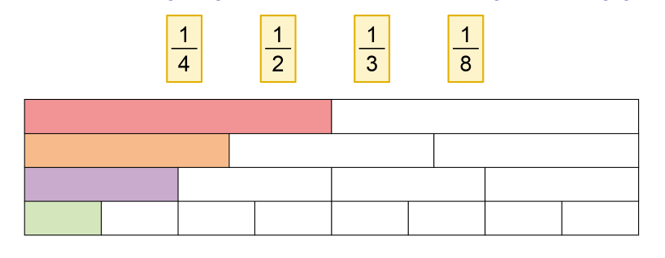
Chọn thẻ tương ứng với phần đã tô màu
1

Slide 12
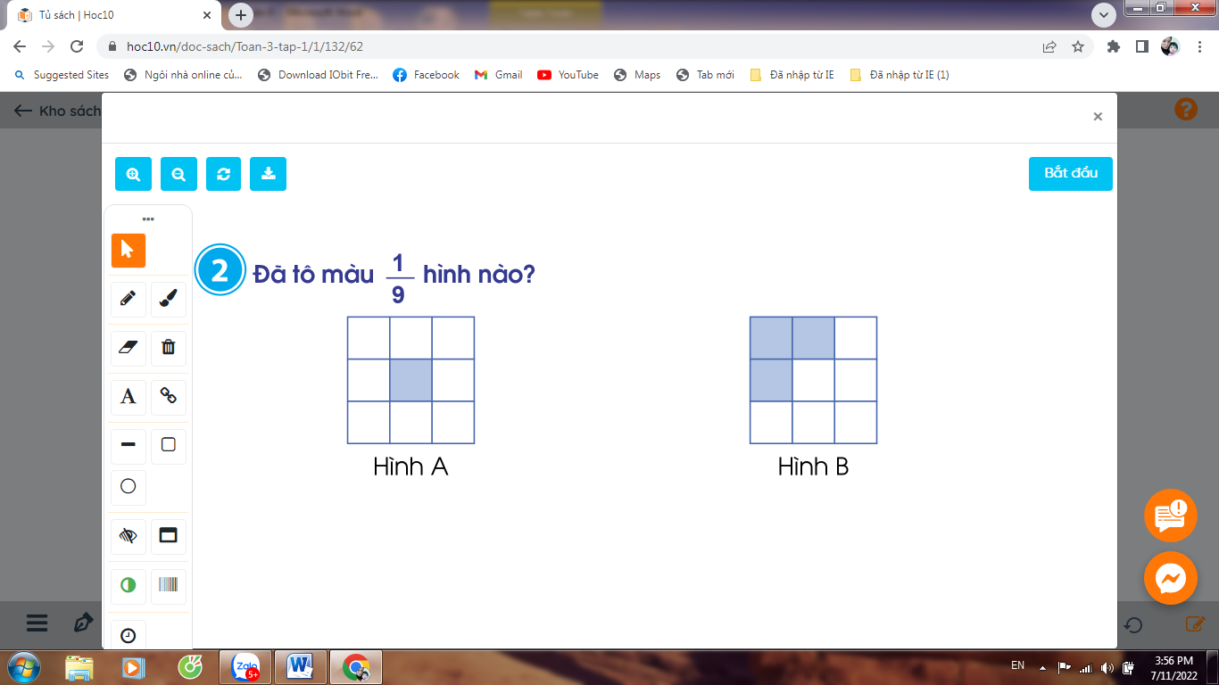

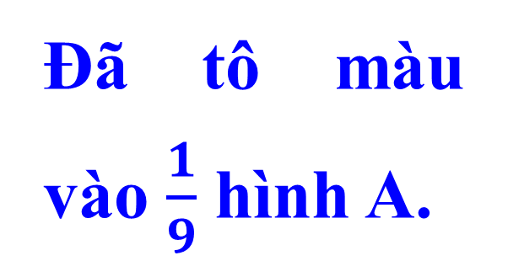
1
Đã tô màu $\frac{1}{9}$ hình nào?
Đã tô màu vào $\frac{1}{9}$ hình A.

Slide 13
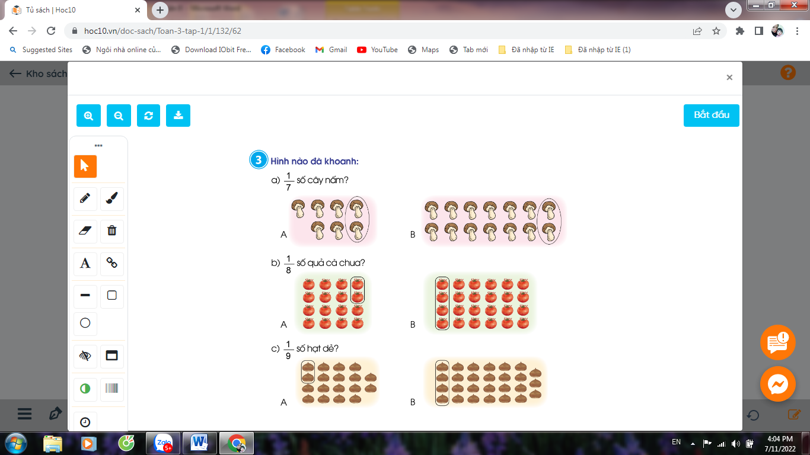


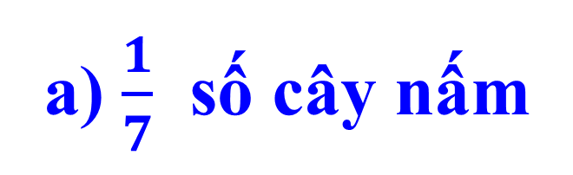

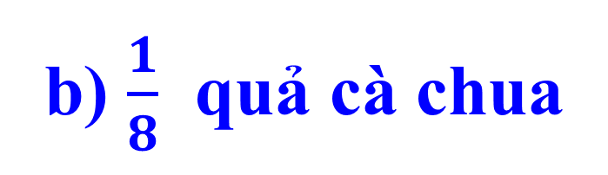
3
Hình nào đã khoanh:
a) $\frac{1}{7}$ số cây nấm
b) $\frac{1}{8}$quả cà chua
Hình B đã khoanh $\frac{1}{7}$ cây nấm.
Hình A đã khoanh $\frac{1}{8}$ quả cà chua.

Slide 14

Hình nào đã khoanh vào 1 số hạt dẻ? 9
Hình A đã khoanh $\frac{1}{9}$hạt dẻ.

Slide 15
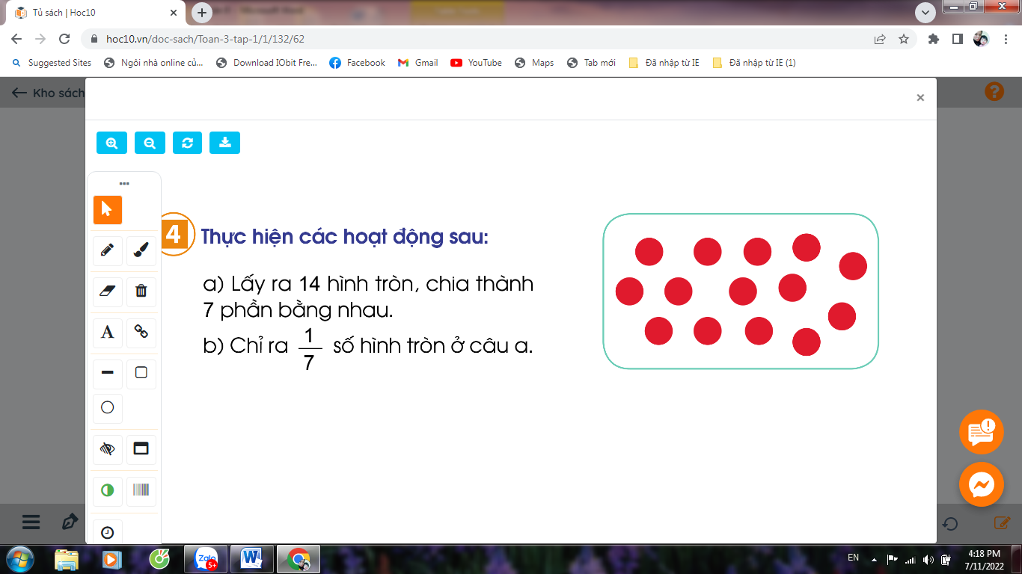
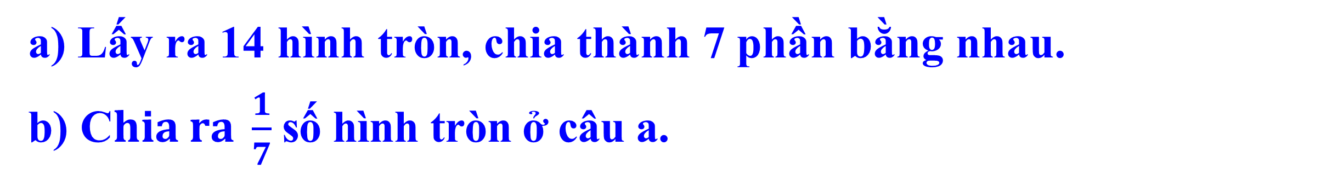
4
Thực hiện các hoạt động sau:
a) Lấy ra 14 hình tròn, chia thành 7 phầnbằngnhau.
b) C$hia ra \frac{1}{7}$số hình tròn ở câu a.

Slide 16

















Thứ……ngày…..tháng…..năm…….
TOÁN
Trò chơi: CHẤP HÀNH LUẬT LỆ GIAO THÔNG
Đường
hai chiều
Giao nhau với
đường ưu tiên
Có trẻ em
đi qua
Có đường dành
cho người đi bộ
Giao nhau với
đường có đèn đỏ
Có đường dành
cho người đi xe đạp
Cấm ô tô
Cấm xe máy
Cấm xe đạp
Cấm người đi bộ
Đường cấm
Các loại xe
Cấm đi ngược chiều
Hướng đi trái
phải theo
Hướng đi thẳng
phải theo
Hướng đi phải
phải theo
Chỉ được rẽ trái
hoặc phải
Chỉ được
rẽ trái
Chỉ được
rẽ phải

Slide 17

XIN CHÂN THÀNH CẢM ƠN
QUÝ THẦY CÔ GIÁO VÀ CÁC EM

